Slide 1
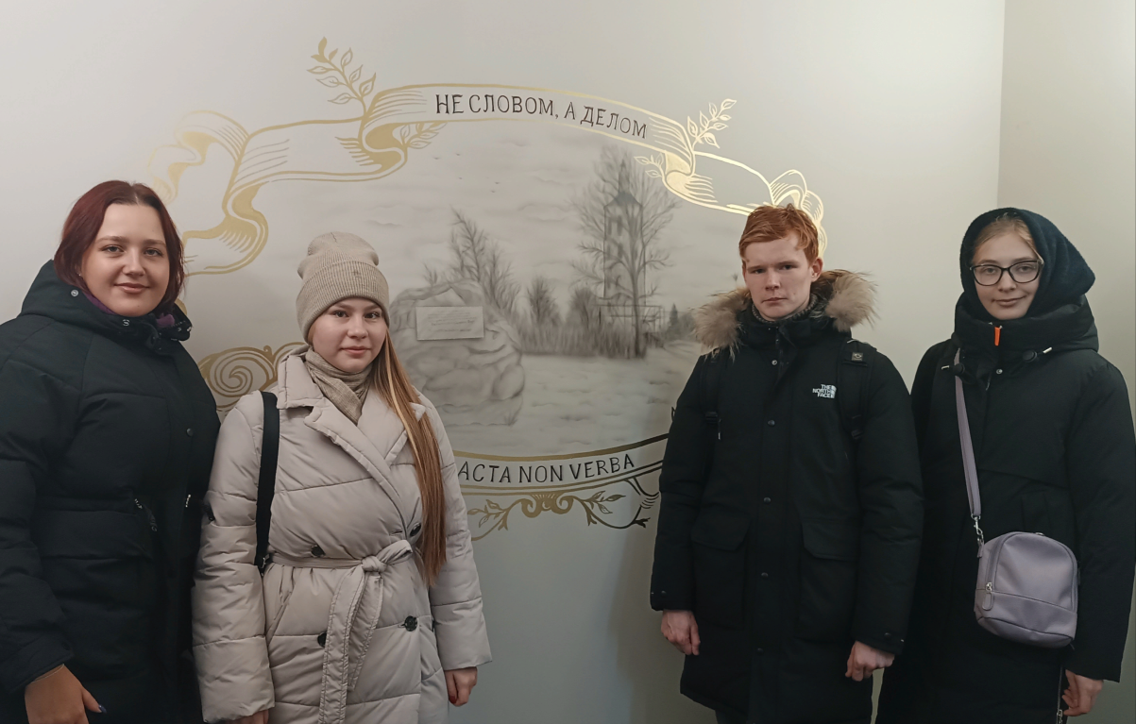
Студенты СГФ на открытии Историко-культурного центра развития Демидовских территорий в г. Екатеринбург 3 ноября 2023 г.
Бармина Екатерина,
студентка 4 курса СГФ,
гр. 405о ИО

Slide 2
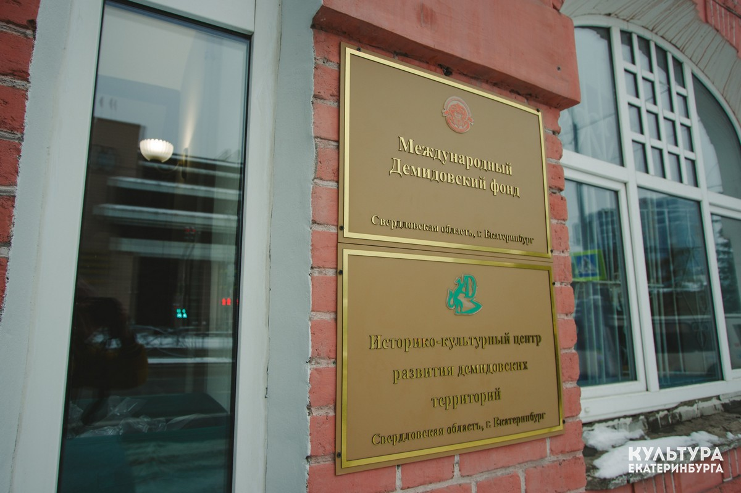
Локация 1: Историко-культурный «Центр развития Демидовских территорий Свердловской области», ул. Карла Либкнехта, 2
Главный вход «Центра…»,
фото автора, 2023 г.
Вывеска,
фото автора, 2023 г.

Slide 3
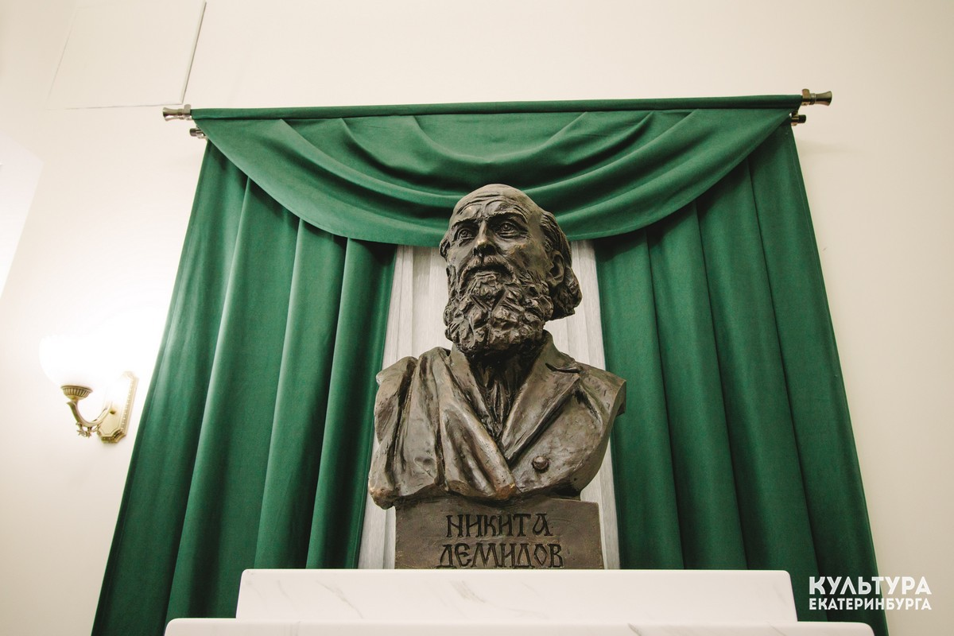
Локация 1: Историко-культурный «Центр развития Демидовских территорий Свердловской области», ул. Карла Либкнехта, 2
Скульптура Н. Димидова, фото портала Культура Екатеринбурга, 2023 г.
Участники исторического квеста,
фото автора, 2023 г.

Slide 4
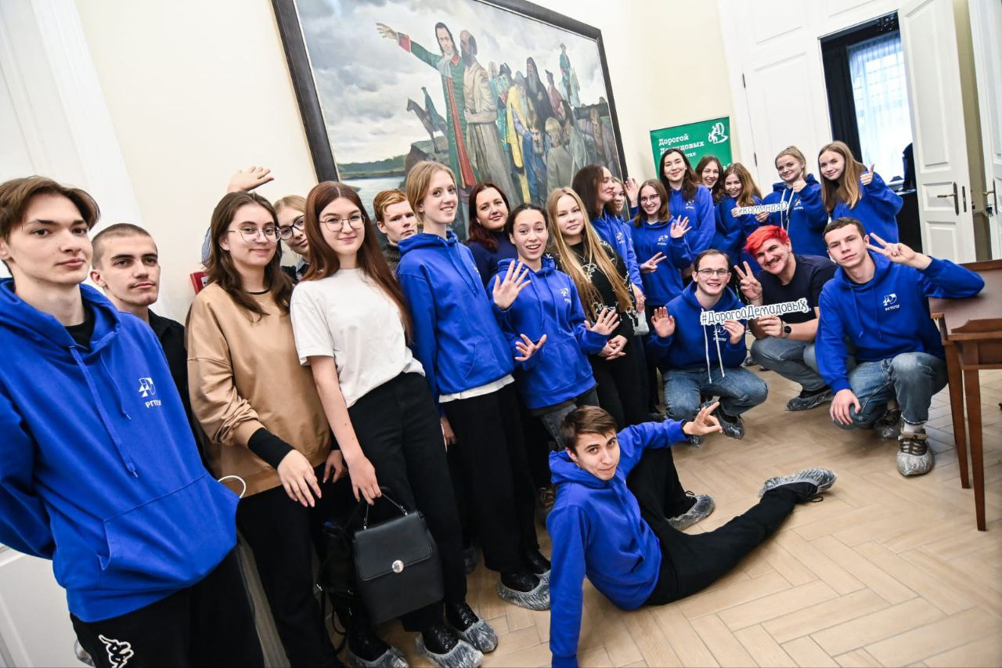
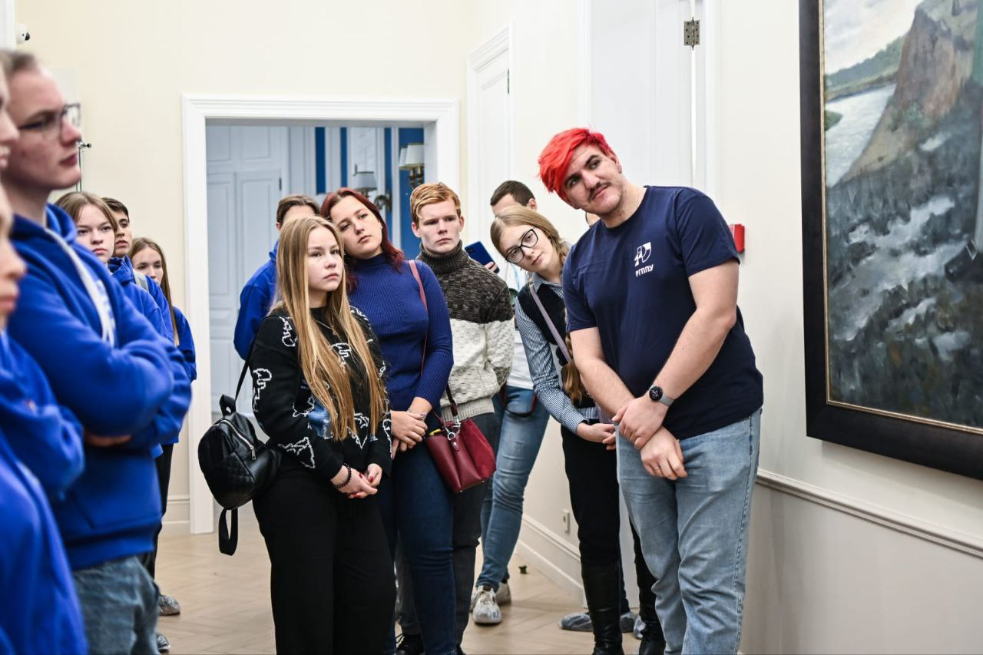
Сборная команда от РГППУ и НТГСПИ

Slide 5
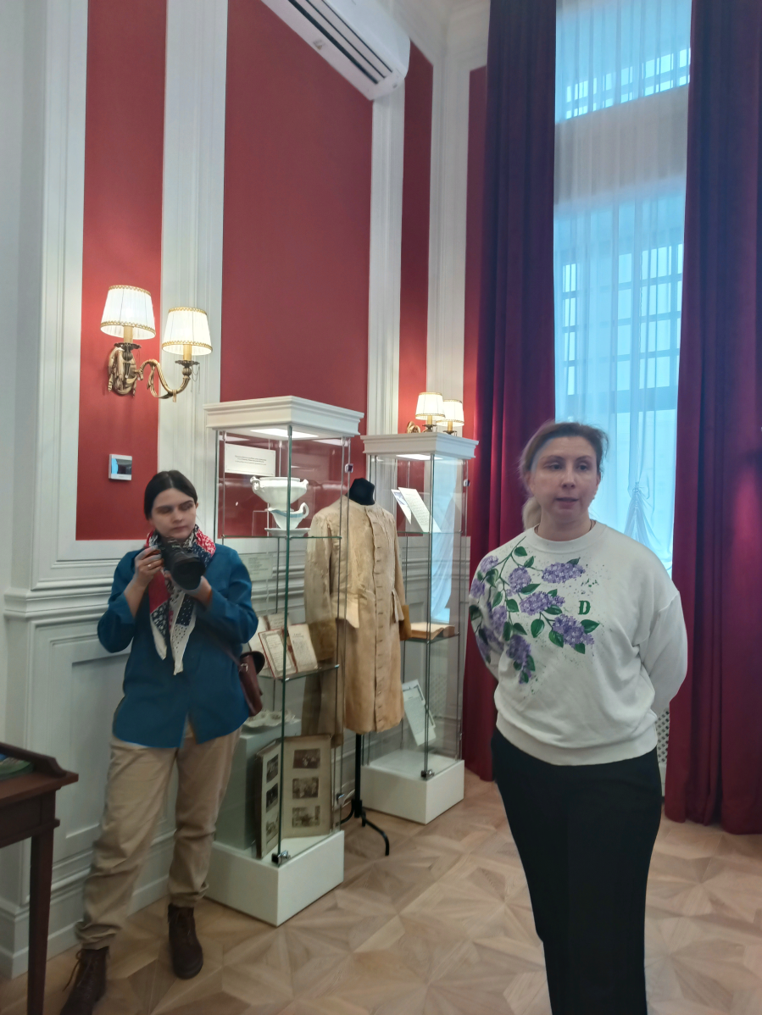
Локация 1: Историко-культурный «Центр развития Демидовских территорий Свердловской области», ул. Карла Либкнехта, 2
Экскурсия по выставке
«Неизвестные сокровища»
предметы быта
книги
одежда
фотоальбомы
картины
макет фабричного станка
Экскурсия по выставке «Неизвестные сокровища»,
фото автора, 2023 г.

Slide 6
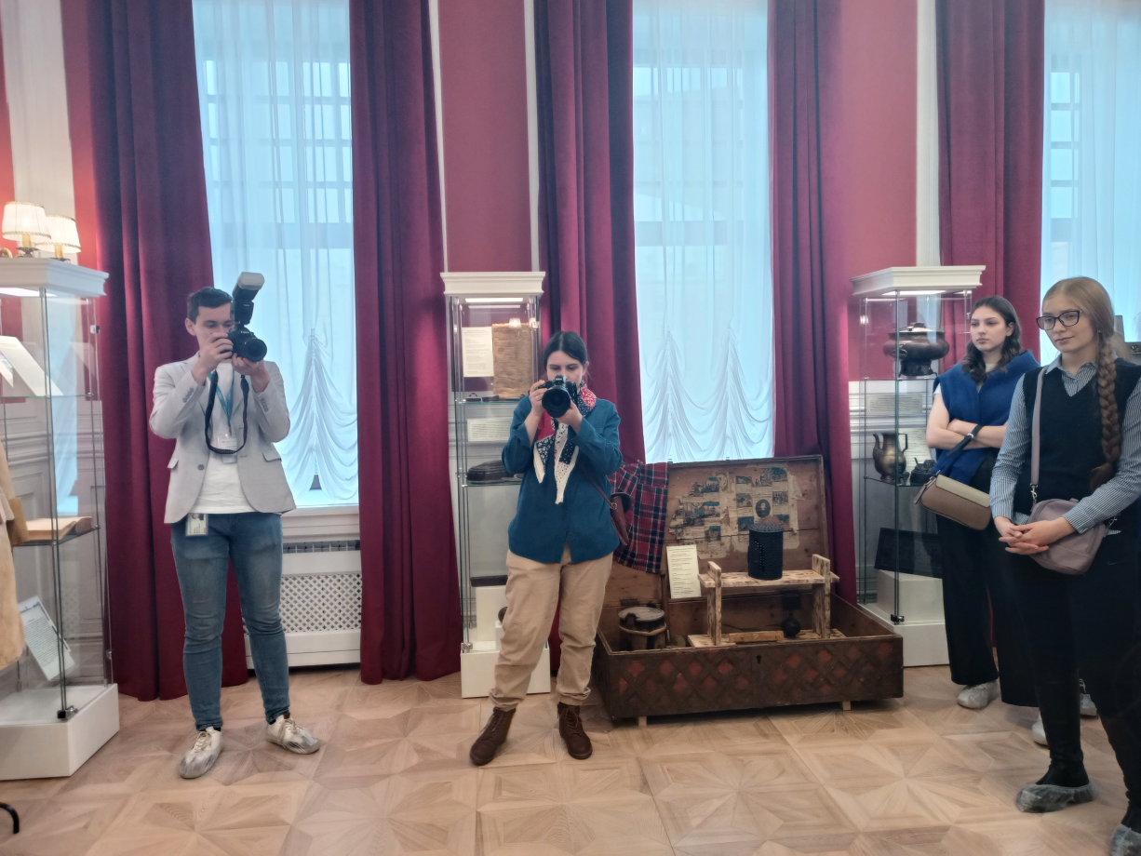
Локация 1: Историко-культурный «Центр развития Демидовских территорий Свердловской области», ул. Карла Либкнехта, 2
Экскурсия по выставке «Неизвестные сокровища»,
фото автора, 2023 г.
Фрагмент выставки «Неизвестные сокровища»,
фото портала Культура Екатеринбурга, 2023 г.

Slide 7
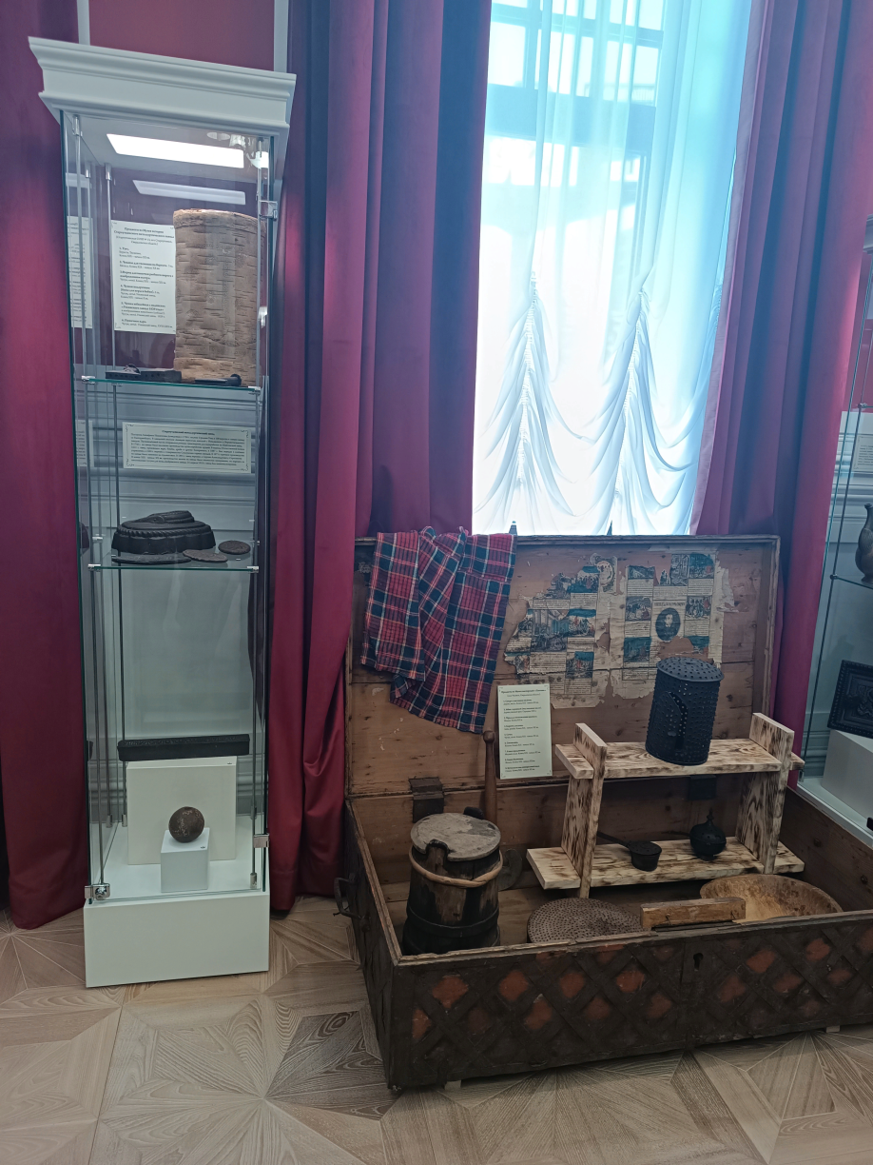
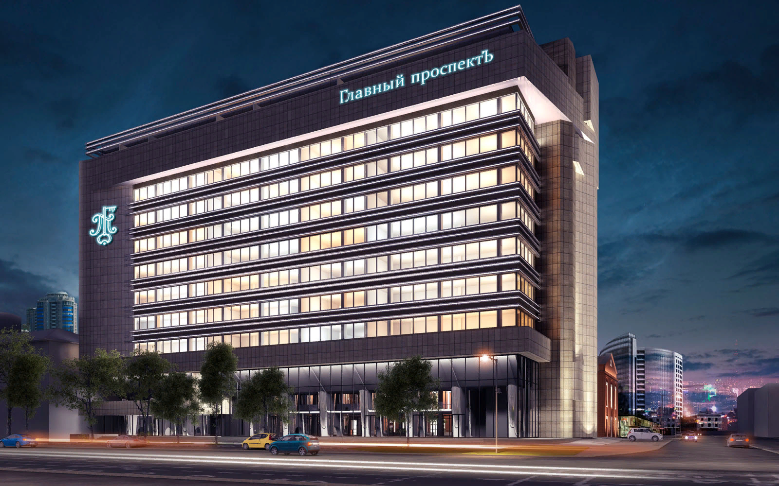
Локации 1, 2: Историко-культурный «Центр развития Демидовских территорий Свердловской области», ул. Карла Либкнехта, 2
2 локация
Международный центр искусств «Главный проспект», пр-т Ленина, 8
Фрагмент выставки «Неизвестные сокровища»,
фото автора, 2023 г.

Slide 8
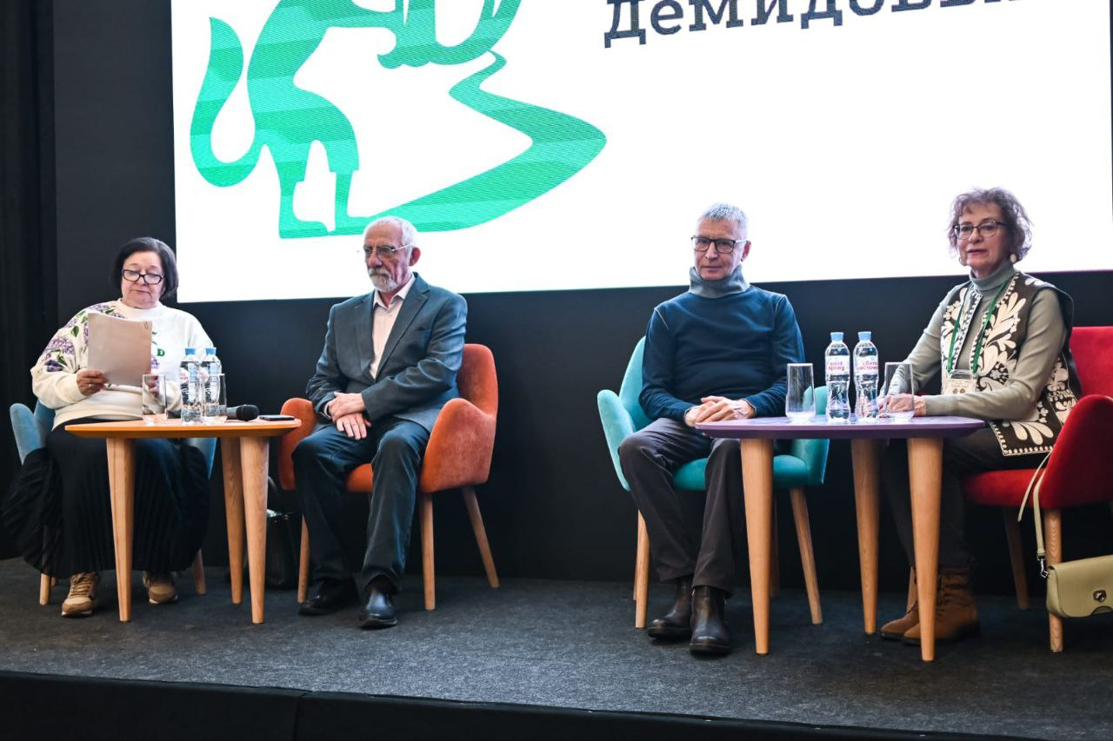
Локация 2: Международный центр искусств «Главный проспект», пр-т Ленина, 8

Slide 9
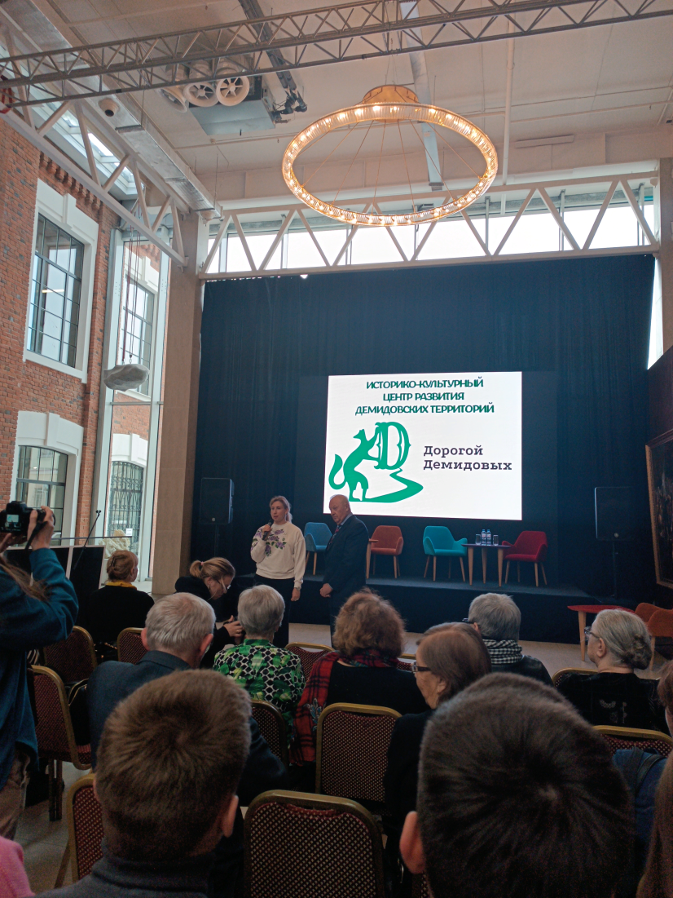
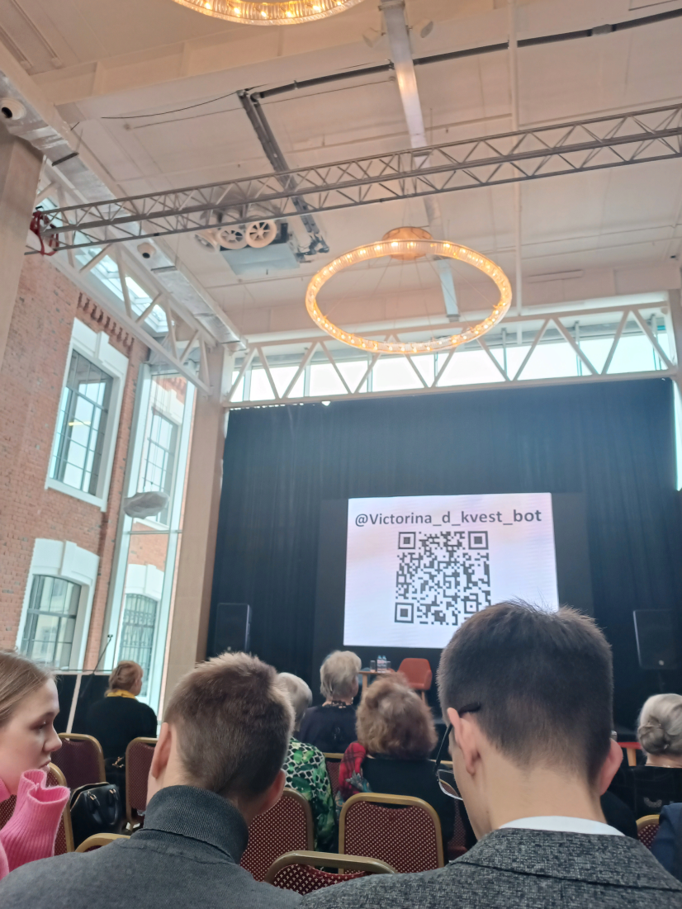
Локация 2: Международный центр искусств «Главный проспект», пр-т Ленина, 8
Встреча с Э. Росселем,
фото автора, 2023 г.
Момент начала квеста,
фото автора, 2023 г.

Slide 10
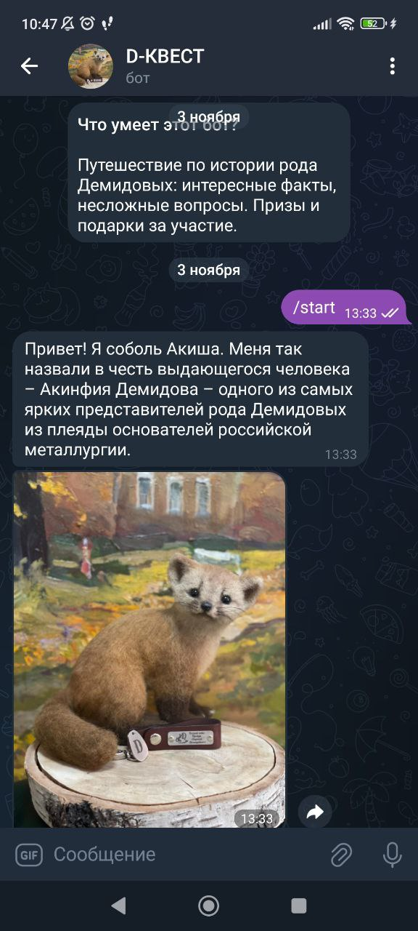
Локация 2: Международный центр искусств «Главный проспект», пр-т Ленина, 8
Логотип фонда,
2023 г.
Чат-бот D-квест,
фото автора, 2023 г.

Slide 11
Локация 2: Международный центр искусств «Главный проспект», пр-т Ленина, 8, встреча с актёрами, снимавшимися в х/ф «Демидовы»

Slide 12
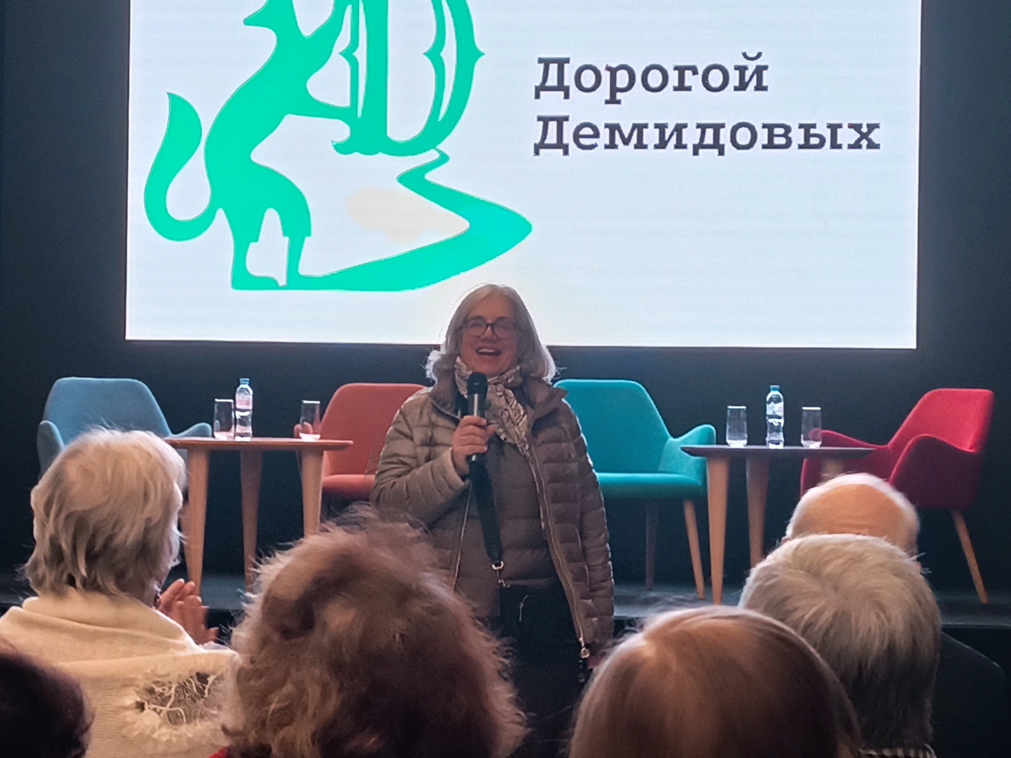
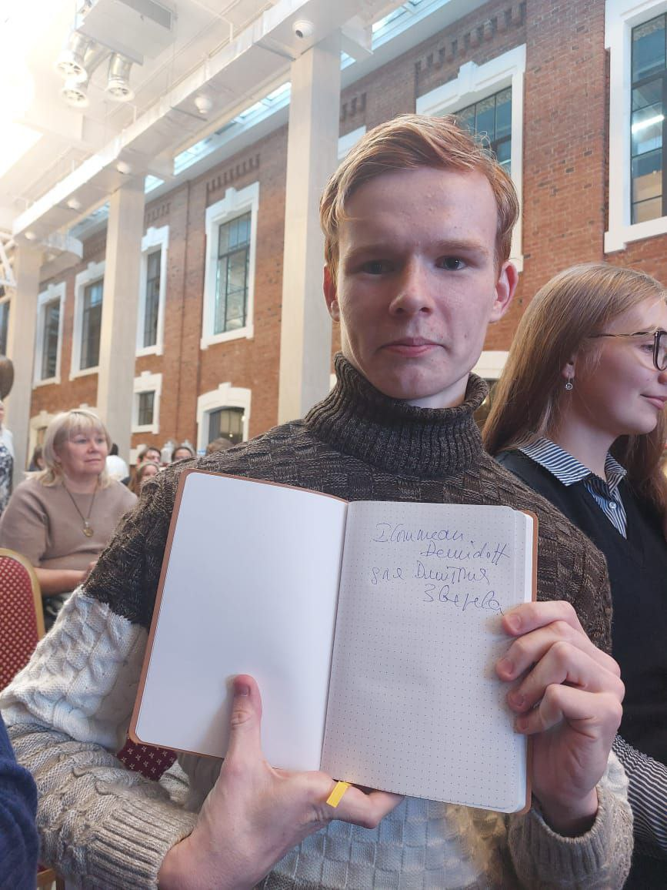
Локация 2: Международный центр искусств «Главный проспект», пр-т Ленина, 8
И. К.-Демидова, фото автора, 2023 г.
Д. Зверев с автографом И. К.-Демидовой прямого потомка Демидовых из Сан-Донато, Франция

Slide 13
Наши бонусы от поездки: 1. Мы увидели, что сейчас действительно создаются новые площадки для развития Демидовских территорий, а сама Демидовская тема является актуальной; 2. Мы познакомились с новым пространством, которое можно интересно использовать в научных и просветительских целях; 3. Мы встретились с интересными людьми: демидоведами, деятелями искусства, потомком Демидовых, нашими сверстниками из других вузов. 4. Мы узнали много нового о династии Демидовых, их роли в развитии Урала. 5. Мы получили опыт проведения просветительского мероприятия для молодежи. 6. Нам подарили сувенирные кепки с логотипом фонда Демидовых.

